Slide 1

ИССЛЕДОВАТЕЛЬСКАЯ ДЕЯТЕЛЬНОСТЬ
ПО МАТЕМАТИКЕ
В ФИЗИКО-МАТЕМАТИЧЕСКИХ КЛАССАХ
ПОЛЯКОВА НАТАЛЬЯ ВАЛЕРЬЕВНА
УЧИТЕЛЬ МАТЕМАТИКИ МБОУ «ЛИЦЕЙ СЕЛА ХЛЕВНОЕ»
ALLPPT.com _ Free PowerPoint Templates, Diagrams and Charts

Slide 2
Исследовательский проект- от выбора к обязательности
Учебный план для 10-11 классов по ФГОС СОО
В учебном плане предусмотрено выполнение обучающимися ин-дивидуального проекта – 1 час в неделю в 10 классе. Индивиду-альный проект выполняется обучающимся самостоятельно под руководством учителя (тьютора) по выбранной теме в рамках од-ного или нескольких изучаемых учебных предметов, курсов в любой избранной области деятельности: познавательной, прак- тической, учебно-исследовательской, социальной, художествен-но-творческой, иной. Индивидуальный проект выполняется обу- чающимся в течение одного года в 10 классе. Для работы над индивидуальным проектом обучающимся предложен выбор на- учного руководителя.

Slide 3
Заседания научного общества учащихся
Заседания НОУ – пропедевтика работы над индивидуальным проектов
Заседание готовится группой учащихся под руководством учителя. Выбирается интересная тема, собирается информа-ция, готовятся модели и презентации. В назначенное время проводится заседание, на которое приглашаются учащиеся профильных классов и просто все желающие. Очень часто на таких заседаниях завязываются дискуссии, появляется интерес к исследованию какой-либо частной проблемы. Задача учителя – расширить знания обучающихся
по профильному предмету, познакомить с интересными
методами, фактами, научными идеями и проблемами,
биографиями великих ученых.

Slide 4
Темы для НОУ
«Замечательные кривые».
Архимедова спираль
Брахистохрона
Верзьера Аньези
Винтовая линия
Конхоида
Лемниската Бернулли
Логарифмическая спираль
Многоугольник Рёло
Роза (плоская кривая)
Синусоида
Спираль Галилея
Трисектриса Маклорена
Фигуры Лиссажу
Циклоида
Эллипс

Slide 5
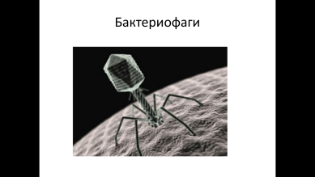
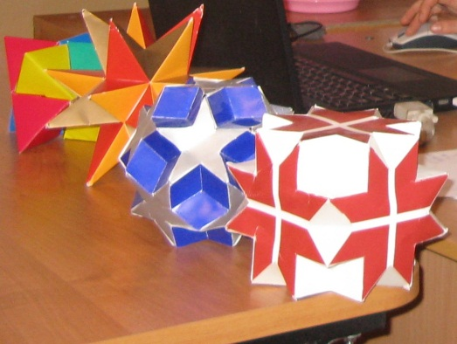
Темы для НОУ
«Волшебный мир многогранников»
Платоновы тела, Архимедовы тела, Тела Кеплера – Пуансо.
Естественные многогранники – молекулы.
Естественные многогранники – кристаллы.
Магия «инь» и «янь» в многогранниках.
Многогранник «Звезда надежды».
Многогранники и искусство складывания из бумаги «Кусудама – распускающийся цветок».
Многогранные Миры Ричарда Суини .
Многогранник в архитектуре: Александрийский маяк –одно из чудес света.
Многогранник в архитектуре: Минская библиотека -ТОП-50 самых «необычных зданий мира».
Платоновы тела.
Галерея многогранников в 3д. Презентация сайта.
Искусство кусудамы – изготовление красивых бумажных моделей. Презентация сайта.
Двойственные многогранники – видео.
Гармония правильных многогранников.
Фокусы и головоломки с многогранниками

Slide 6
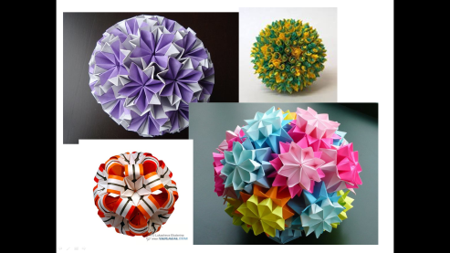
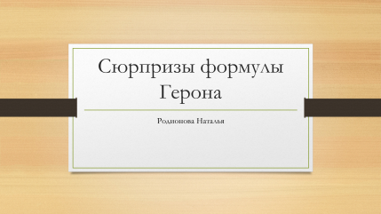

Темы для исследовательских работ
Связанные с решением задач повышенного уровня ЕГЭ, а также с геометрией.
«Метод рационализации для решения неравенств»
«Метод мажорант в задачах с параметром»
«Общие методы решения задач на сложные проценты (№17 ЕГЭ)»
«Извлечение квадратного корня без калькулятора и
таблиц»
«Числа – палиндромы в задачах ЕГЭ»
«Сюрпризы формулы Герона»
«Геометрические паркеты»
«Числовые закономерности»
«Загадки некоторых чисел»

Slide 7
Количество учеников, выбирающих физико-математический профиль

